Slide 1
Abastecedora de Carnes S.A
DON POLLO

Slide 2
Información laboral
Venta de Productos alimenticios de Buena calidad entre estos productos están.
Carnes blancas, rojas y embutidos.

Slide 3
Productos que distribuye
Abastecedora de carne de pollo,
Pavo
cerdo
embutidos ( chorizos, alitas de pollo, cuadriles, pierna, filete de pechuga y menudos)
Contamos con todos los derivados del pollo.

Slide 4
Dirección
Calzada Aguilar Batres 31-39 Zona 12 Guatemala - Guatemala

Slide 5
Teléfonos
(502) 2202 1501
(502) 2202 1515

Slide 6
Mas Información
Puede contactarnos en la pagina de Facebook como:
http://www.facebook.com/AbastecedoraDeCarnesSa

Slide 7
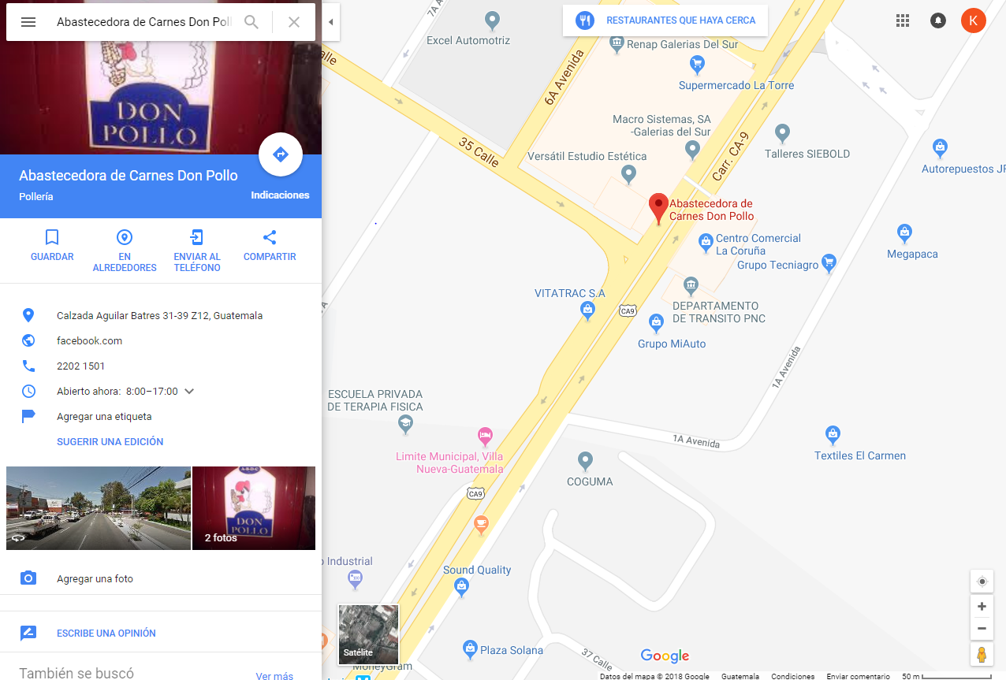
Croquis

